Slide 1
Handluns- empfehlung für Das Geschäftsjahr 2022
Lukas Maierhofer, Roman Zahn
Dennis Steinle, Hannah Knehr

Slide 2

01
Kundendaten-analyse

Slide 3
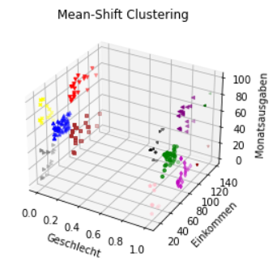
Means Shift

Slide 4
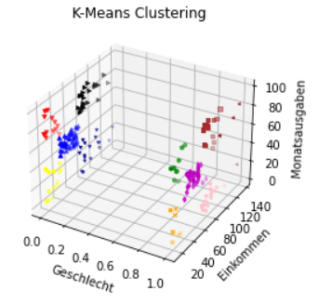
K-Means

Slide 5
02
interpretation

Slide 6
Alter
Einkommen
Interpretation
Geschlecht
Junge Menschen haben hohe Ausgaben
Hat wenig Einfluss auf Ausgaben
Mittleres Einkommen hat mittlere Ausgaben
Frauen tendenziell höheres Einkommen

Slide 7
03
Handlungs-empfehlung

Slide 8


Handlungsempfehlung
Kundenbindung
Tag der Familie
Familienrabatte
Kinderbetreuung
Kundenkarte
Treuepunkte

Slide 9




Thanks
Do you have any question?

